Slide 1

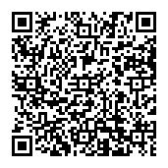
新型コロナウイルス感染症
「陽性」と診断されたら ...
彩の国 埼玉県
まずは陽性者登録を
氏名、住所や携帯電話、受診した医療機関（コードは下記）、陽性者確認書類
の画像などを電子申請で登録してください。
［ 埼玉県 コロナ陽性者登録 ］で検索
https://www.pref.saitama.lg.jp/a0710/covid-19/youseisya-touroku.html
登録内容・操作法のお問合せは（9:00～18:00）
0570-007-989
登録の対象外 以下のいずれかに該当したら登録不要です
① 65歳以上（受診日現在）
② 入院を要すると医師が判断した
③ 重症化リスクがあり、かつ、新型コロナ治療薬の服用が必要
あるいは感染により新たに酸素投与が必要、と医師が判断した
④ 妊娠している
健康状況は My HER-SYS に入力を
皆さんの体調データを管理するため、感染症法第44条の3第2項に基づき、感染者情報自己登録システム「My HER-SYS（マイハーシス）」で健康状況の報告をお願いします。
体調悪化時には早めにご相談を
陽性者相談窓口 0570-089-081(24時間)
未登録の方が使える体調悪化時の緊急用の電話番号です。
なるべく事前に上記の陽性者登録を済ませ、自宅療養者支援センターの直通連絡先（看護師が対応する登録者専用電話、24時間）を確認してください。
受診した医療機関
７ケタの数字 市町村と名称
医療機関
コード
所在地・
機関名
2022/9/26
埼玉県 保健医療部 感染症対策課

Slide 2
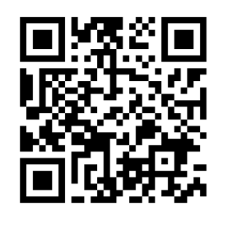
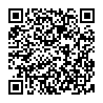
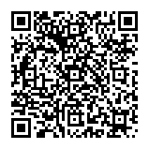
新型コロナウイルス感染症 検査後の流れ
陰性の場合
今後も基本的な感染対策を取りながら
日常生活を送ってください。このチラシは不要ですので破棄していただいて結構です。
陽性の場合
皆さんが下の４つの条件にひとつでも該当するかどうかで変わります
県外から受診
お住まいの自治体あるいは保健所にお問い合わせください。このチラシは不要ですので破棄していただいて結構です。
① 65歳以上（受診日現在）
② 入院を要すると医師が判断した
③ 重症化リスクがあり、かつ、新型コロナ治療薬の服用が必要あるいは感染により新たに酸素投与が必要、と医師が判断した
④ 妊娠している
①～④のどれかに該当する
（医療機関の発生届の対象）
①～④のどれにも該当しない
（医療機関の発生届の対象外）
■ 医療機関が届け出（自身での届け出不要）
診察をした医療機関が、皆さんの新型コロナ感染を保健所に届け出ますので、皆さん自身が届け出る必要はありません。
パルスオキシメーター（血中酸素飽和度測定器）は申し込み不要で届きます。
■ 自身で陽性者登録を
埼玉県新型コロナ陽性者登録窓口に、皆さん自身が登録してください（表面参照）。登録時には以下の申し込みができます。
・パルスオキシメーター（血中酸素飽和度測定器）
・宿泊療養施設の利用
■ HER-SYS ID など各種お知らせが届く
皆さんのスマートフォン等にショートメッセージ（ＳＭＳ）あるいは電話でお知らせします。
・皆さんを担当する健康観察機関とその連絡先（電話番号）
・自宅療養期間
・HER-SYS ID（ My HER-SYS に登録するために必要な番号です）
・宿泊療養施設等の申込方法
■ 支援センターの直通番号などが届く
登録が済むと、皆さんのスマートフォン等にメールやショートメッセージ（ＳＭＳ）でお知らせします。
・皆さんを担当する自宅療養者支援センターの直通電話番号
・HER-SYS ID（My HER-SYS に登録するために必要な番号です）
■ 登録後は保健所等が健康観察
My HER-SYS の初回登録をし、体温等を記録してください。保健所等が皆さんの様子を確認しながら、電話などで健康観察します。
■ 登録後は自身で健康観察を
My HER-SYS の初回登録をしてください。以降は体温等を記録して、自身で健康観察。体調が悪化したら、自宅療養者支援センターに電話連絡を。
■ 保健所等が案内する療養終了日まで自宅療養を
療養開始時にお知らせした療養期間の終了が近づいても、発熱や激しい咳などがあると保健所等の健康観察機関の判断により療養終了日を延期する場合があります。
■ 定められた期間を自宅療養してください
自宅療養期間は下の「自宅療養期間」を参照してください。療養終了の連絡はしません。なお、発生届の対象外の方は、療養証明書は発行されません。
My HER-SYS のご利用を
感染者情報自己登録システム「My HER-SYS(マイハーシス)」
https://www.cov19.mhlw.go.jp/
原則発症の７日後まで自宅療養を
発症日の７日後を過ぎ、かつ症状軽快して24時間経過するまで自宅で療養してください。８日目に外出可能となります。症状が継続したり、入院や高齢者施設に入居している方は療養期間が長くなります。
療養期間中であっても、症状が軽快して24時間経過したら、食料買い出しなど不要不急でない外出ができます。詳しくはウェブサイトをご覧ください。
https://www.pref.saitama.lg.jp/a0710/covid-19/jitaku/home.html
［ 埼玉県 コロナ自宅療養 ］で検索
My HER-SYSの利用法
https://www.pref.saitama.lg.jp/a0710/covid-19/observe.html
厚生労働省の専用ダイヤル
03-5877-4805、03-6885-7284、03-6812-7818 (9:30～18:15、土日祝日除く）
埼玉県 保健医療部 感染症対策課

